Slide 1
Правда, сначала была не книга о Тимуре, а сценарий к кинофильму. Его (сценарий) в номерах с продолжением печатала “Пионерская правда”. И каждый выпуск газеты обсуждался на диспуте — с участием писателей, профессиональных журналистов и, конечно же, юных читателей.

Slide 2
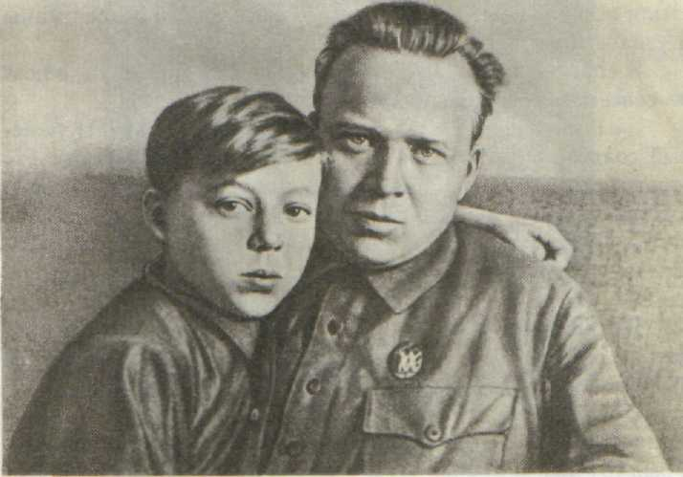
А. Гайдар с сыном Тимуром.
1939 г.

Slide 3
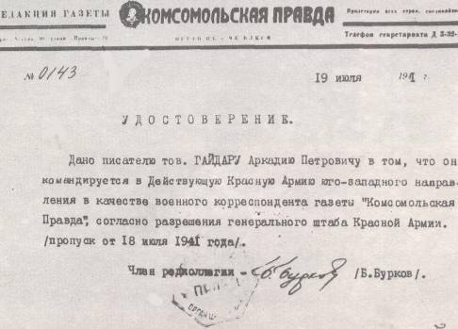
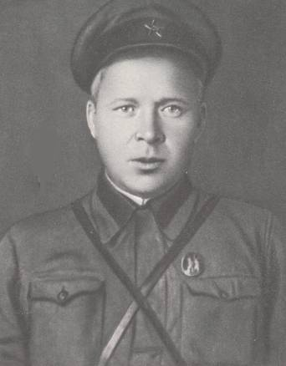
Корреспондентское удостоверение, выданное «Комсомольской Правдой» Аркадию Гайдару 19 июля 1941 года

Slide 4
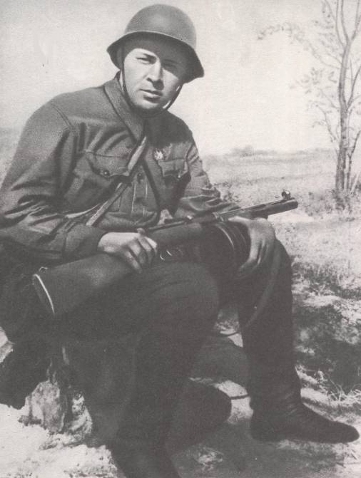
Гайдар на фронте
Серьезный, посуровевший, он словно сразу стал старше, в нем не было не растерянности, ни того повышенного воинственного оживления, которое часто можно было видеть тогда у людей, он даже казался еще более спокойным, чем раньше, - словно теперь он уже точно знал своё предназначение, заботило его только: как скорее попасть на фронт, - он не мыслил себя вне рядов армии.

Slide 5
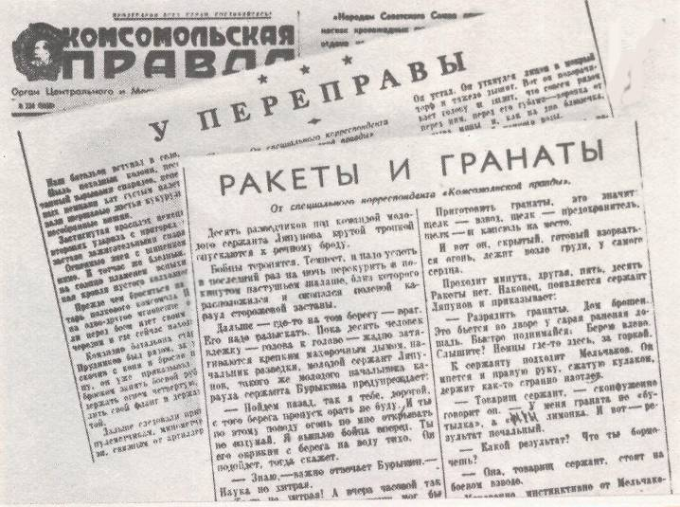
КОРРЕСПОНДЕНИЯ А.ГАЙДАРА С ЮГО-ЗАПАДНОГО ФРОНТА
В « КОМСОМОЛЬСКУЮ ПРАВДУ »

Slide 6
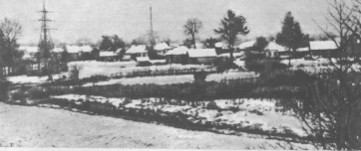
Гибель А.Гайдара
В ночь на 26 октября 1941 года группа партизан возвращалась с задания. При переходе через железнодорожные пути наткнулись на немцев. А.Гайдар первый заметил их. «Ребята, немцы!» - успел крикнуть он товарищам.
А.Гайдар, защищавший Родину, погиб, чтобы ценой своей жизни спасти товарищей.
Село Леплява
Каневского района под
Киевом, возле которого погиб А.Гайдар.

Slide 7
Аркадий Гайдар погиб в 37 лет. Погиб той смертью, которую, если бы мог выбирать, выбрал бы сам. В бою с врагами был скошен автоматной очередью, защищая то во что верил, без громких слов и торжественных речей, просто отдавая себя всего тому ради чего он жил и во что верил - счастью своего народа.

Slide 8
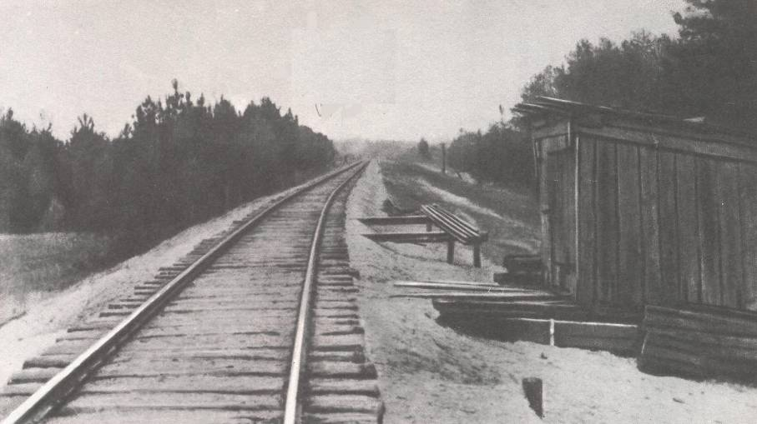
Место гибели Аркадия Гайдара

Slide 9
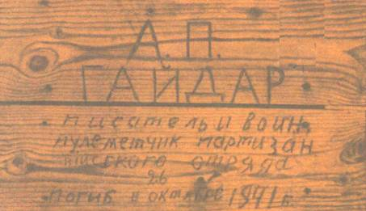
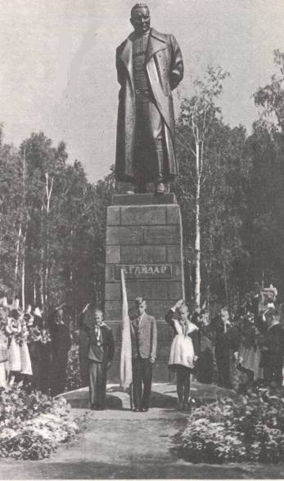
Эта доска установлена первоначально на могиле Гайдара

Slide 10
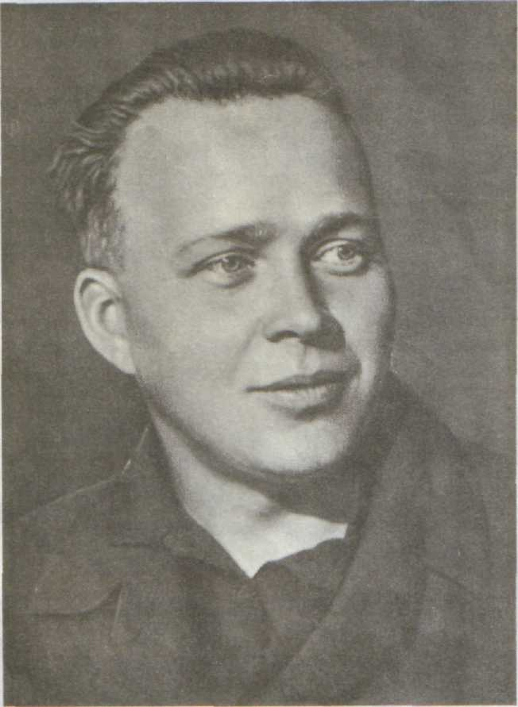
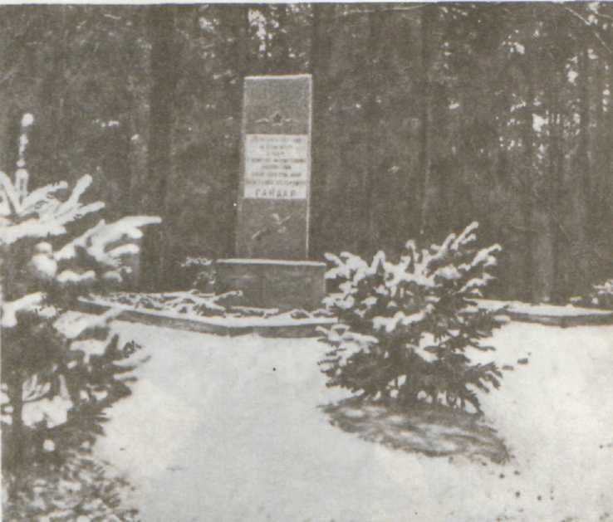
«Гайдар» в переводе на русский значит «всадник, скачущий впереди».
Обелиск на месте гибели А.П. Гайдара.

Slide 11
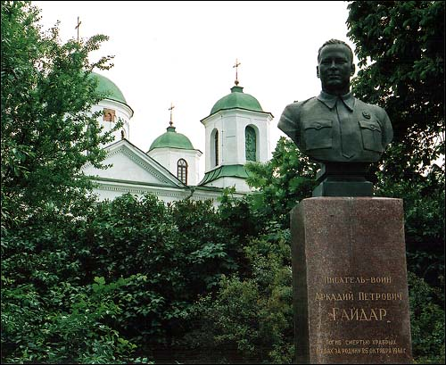
Памятник А. Гайдару в Каневе

Slide 12
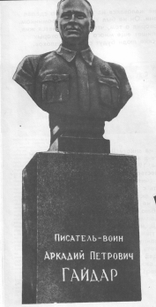
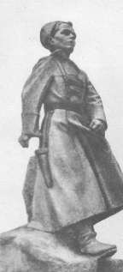
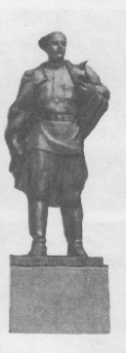
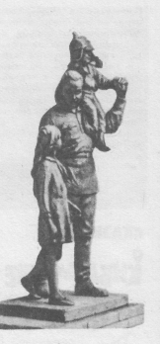
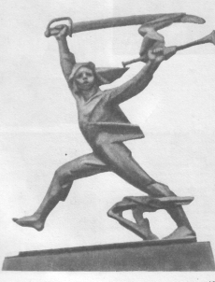
Жизнь Аркадия Гайдара продолжается в его книгах.
Памятники А.Гайдару
В городе Каневе
на могиле писсателя.
В городе Арзамасе.
Скульптура Мальчиша-Кибальчиша
в Москве на Ленинских горах.
В городе Льгове.
Скульптурная группа
«Гайдар с детьми»

Slide 13
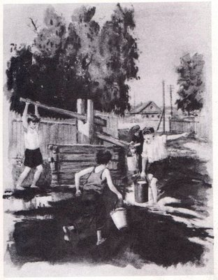
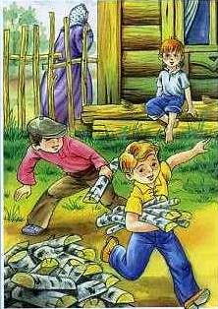
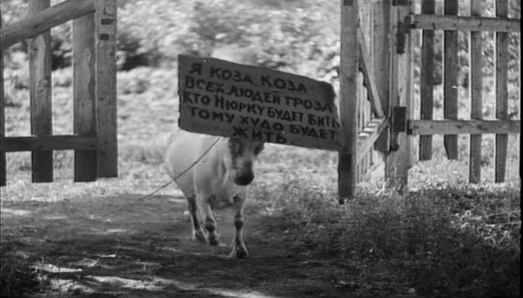

Slide 14
Кроссворд
в ы х о д
8
К в а к и н
5
Г а р а е в
1
п л а к а т
7
п о л к о в н и к
6
п о ч т а
4
з в е з д а
2
ч е р д а к
3

Slide 15
Словарная работа.
Хара́ктер
Благоро́дство
Парламентёр
Ультима́тум

Slide 16
Ультиматум
Атаману шайки по очистке чужих садов Михаилу Квакину и его гнусно прославленному помощнику Петру Пятакову, иначе именуемому просто Фигурой, а также ко всем членам этой позорной компании ультиматум.
Ввиду того, что вы по ночам совершаете налеты на сады мирных жителей, не щадя и тех, на которых стоит звезда с траурной каймою вам трусливым негодяям, мы приказываем: не позже чем завтра утром Михаилу Квакину и гнусно подобной личности Фигуре явится на место, которое им гонцами будет показано, имея на руках список всех членов вашей позорной шайки.
А в случае отказа мы оставляем за собой полную свободу действий.

Slide 17
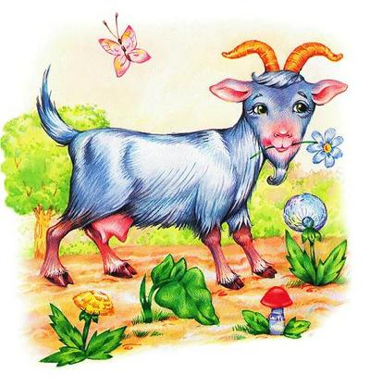
Какое слово пропущено?
Украли! А какая была коза!
Ну, _________, а не коза!
- У _________ рогов не бывает.
голубь
голубей

Slide 18
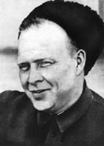
Эти слова сказал А.Гайдар в мудрой и поэтической сказке «Горячий камень».
«Надо суметь одну свою жизнь прожить так как надо: жить ясно и честно, достойным своей страны».

Slide 19
Использованы материалы:
Презентация Евгении Викторовны Герланд
Презентация Пегушиной Юлии Владимировны
Презентация С. А. Залата

